Slide 1
Ce qui attend vos enfants cette année...
L’Attestation Scolaire de Sécurité Routière 2 (ASSR2)
La certification PIX
Le test de positionnement Ev@lang
Le Diplôme National du Brevet (DNB)
Le choix de l’orientation
L’obtention d’une affectation dans un nouvel établissement scolaire

Slide 2


Slide 3
La préparation se fait en autonomie, à la maison,
sur le site d’entraînement en ligne de l’ASSR
La passation de l’ASSR2 aura lieu sur une heure de classe au cours du 3ème trimestre.
Avoir l’ASSR2 est obligatoire
pour pouvoir passer le permis de conduire
avant l’âge de 21 ans

Slide 4
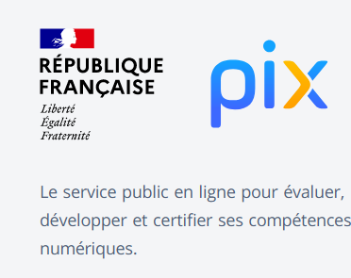

Slide 5
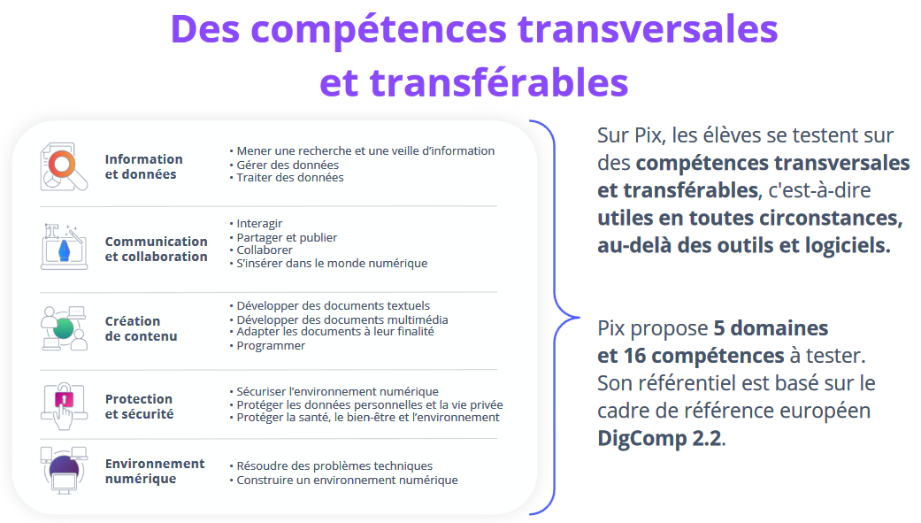

Slide 6
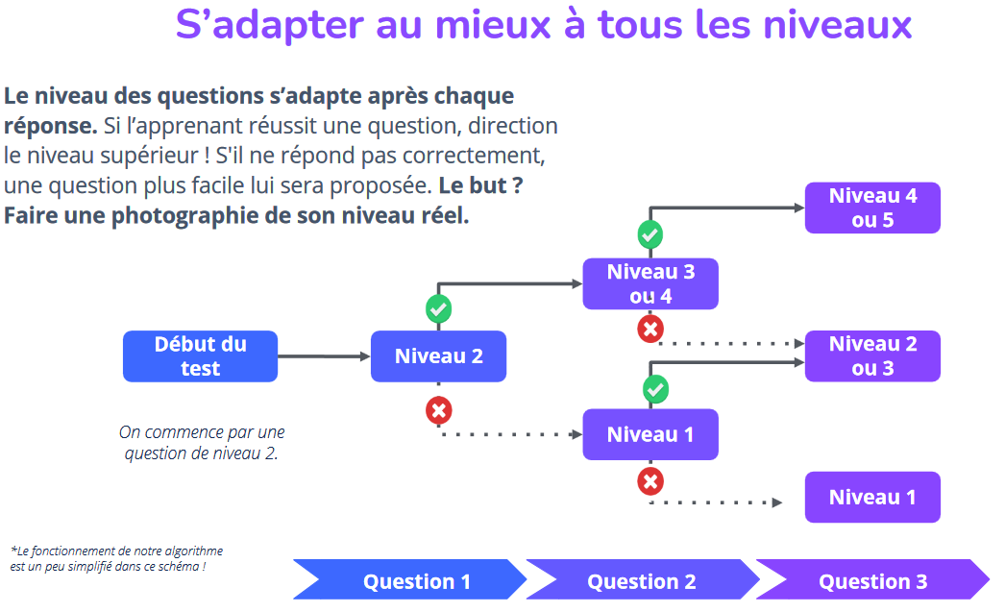

Slide 7
Jusqu’aux vacances de la Toussaint :
Parcours de rentrée
Entre les vacances de la Toussaint et celles de Noël :
1er parcours d’entraînement
Entre les vacances Noël et celles d’hiver :
2ème parcours d’entraînement
Entre les vacances d’hiver et celles de printemps :
3 semaines seront consacrées à la remédiation
Puis la passation de la certification aura lieu

Slide 8
Il y aura ensuite une nouvelle certification au lycée,
Puis au cours des études supérieures
(à l’université, par exemple).
Il est donc très important de s’entraîner régulièrement et sérieusement.
En tant que Professeur Principal, je peux visualiser les résultats des entraînements
de tous les élèves de la classe,
ce qui me permet de les suivre dans leur progression.

Slide 9
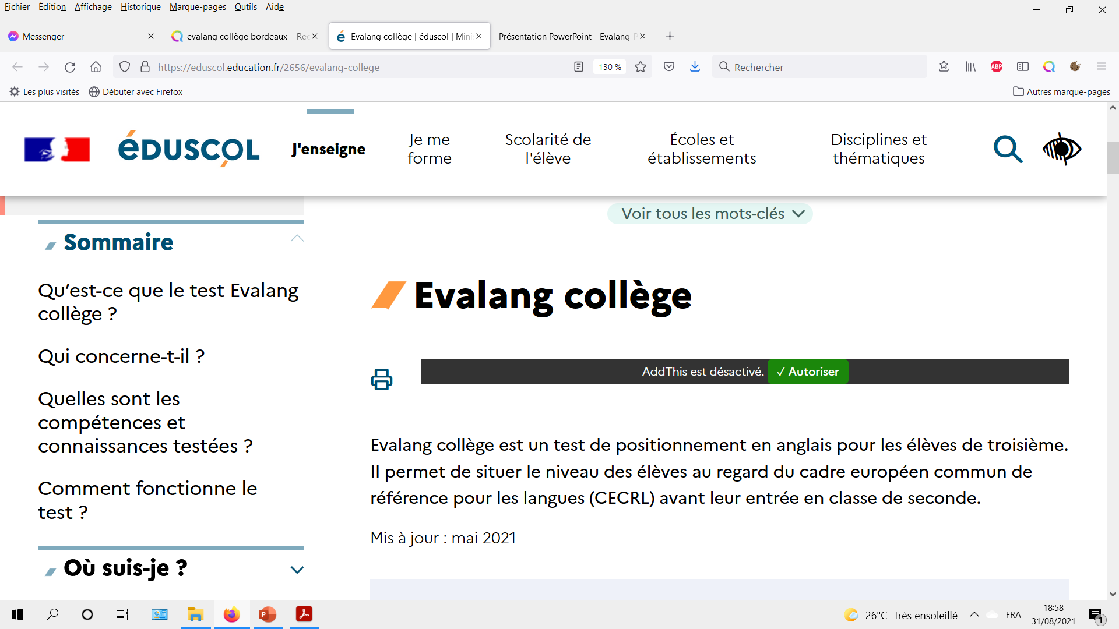
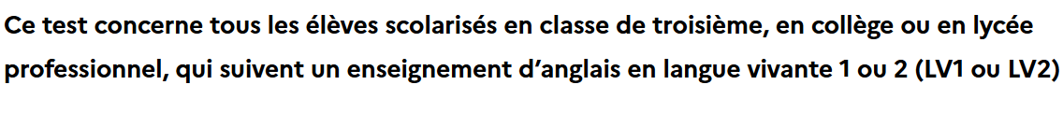

Slide 12
Source : https://eduscol.education.fr/2656/evalang-college

Slide 13
Au collège, Ev@lang déterminera le niveau des élèves selon l’échelle suivante :
Le CECRL définit les niveaux suivants :
A1: Utilisateur élémentaire (CE2-CM1-CM2) = première découverte de la langue.
A2: Utilisateur élémentaire (6e-5e) = compréhension de phrases isolées et d’expression fréquemment utilisées en relation avec des domaines familiers.
B1: Utilisateur indépendant (4e-3e) = capacité de comprendre les points essentiels quand un langage clair et standard est utilisé à propos de choses familières dans le travail, à l’école, dans la vie quotidienne.
B2: Utilisateur indépendant (2nde - 1ère -Terminale) = compréhension du contenu essentiel de sujets concrets ou abstraits dans un texte complexe ou une discussion technique.
Au-delà du lycée, il y a les niveaux C1 et C2 (Utilisateur expérimenté)
Source : http://agreg-ink.net/index.php?title=CECRL

Slide 14
La préparation au test de positionnement Ev@lang ne demande pas de préparation spécifique.
Elle se fait tout au long de l’année en cours d’anglais : c’est le travail effectué en classe,
aussi bien à l’écrit qu’à l’oral,
qui permettra de déterminer
le positionnement des élèves.
Ce n’est donc pas une matière à négliger!
La passation du test aura lieu en avril-mai 2025
Le résultat obtenu au test est sans incidence
sur l’obtention du DNB.

Slide 15
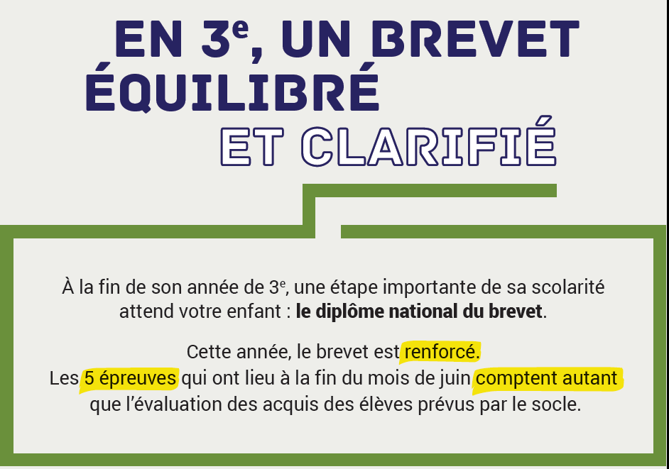

Slide 16
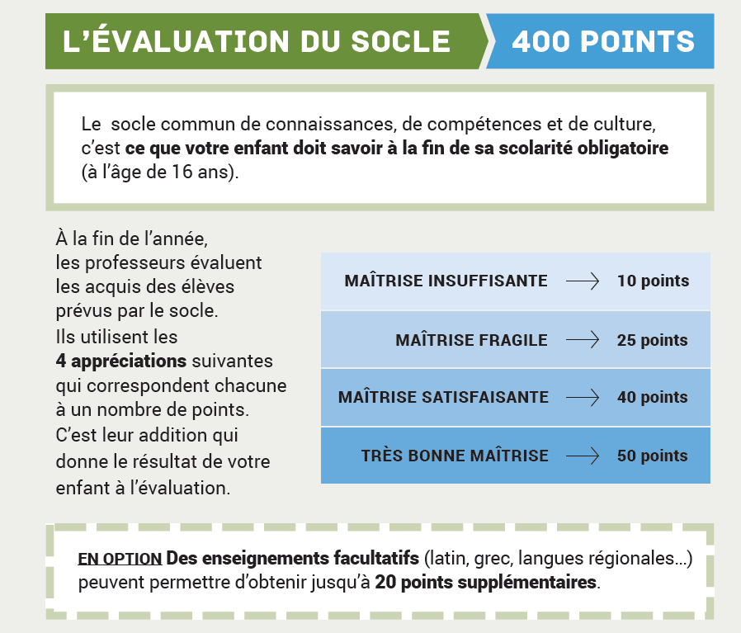

Slide 17
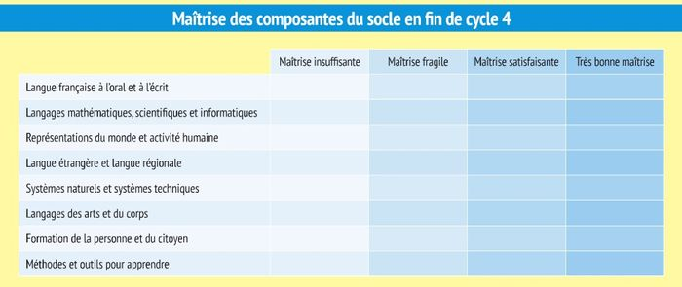
LE BILAN DE FIN DE CYCLE 4
qui est effectué à la fin du mois de Mai
C’est la partie « CONTRÔLE CONTINU » du DNB.
Un travail régulier dans toutes les matières
tout au long de l’année est donc INDISPENSABLE
pour obtenir son diplôme.

Slide 18
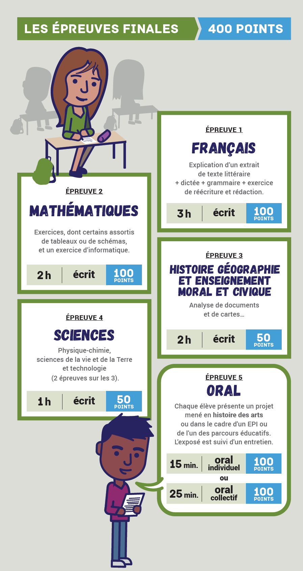

Slide 19
Un brevet blanc devrait être organisé fin mars 2025 concernant les épreuves écrites.
Il sera noté (note chiffrée comme à l’examen + évaluation des compétences).
Un oral blanc sera organisé le 14 mai 2025.
La matinée sera banalisée. Il ne sera pas noté mais les professeurs qui feront passer
les élèves leur donneront des conseils pour qu’ils soient prêts le jour de l’examen.

Slide 20
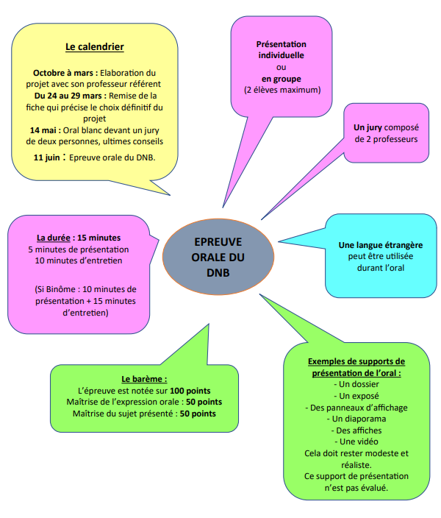
Tous les élèves bénéficieront de l’accompagnement d’un professeur référent pour préparer l’épreuve orale du DNB

Slide 21
L’ épreuve orale
aura lieu
Le mercredi 11 juin 2025
entre 8H 00 et 12h00
Les épreuves écrites auront lieu
le 26 et 27 juin 2025
Présenter une pièce d’identité en cours de validité (carte d’identité ou passeport) et la convocation à l’examen
sera obligatoire

Slide 22
Les résultats seront publiés en ligne
sur le site du Rectorat
une dizaine de jours après les épreuves écrites

Slide 24
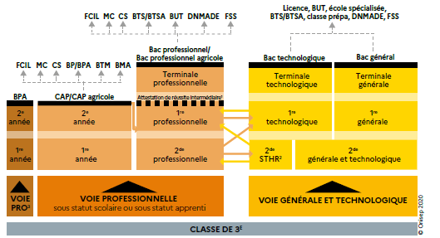

Slide 25
Plusieurs étapes pour avancer sur l’orientation
La réalisation d’un exposé par tous les élèves entre novembre et janvier
pour découvrir les établissements scolaires proposant des formations après la 3ème.
Un stage d’observation en milieu professionnel d’une semaine pour tous les élèves du 9 au 13 décembre 2024.
La présentation de la vie au lycée par d’anciens élèves de 3èmes au mois de janvier 2025
Un Forum des Formations au collège pour découvrir des formations en lycées professionnels pour les élèves intéressés
Des mini-stages d’une demi-journée ou d’une journée dans des lycées professionnels pour les élèves intéressés entre janvier et avril 2025
Des Portes Ouvertes organisées par les lycées
Des RDV possibles au collège ou au CIO, avec ou sans les parents, avec la Psychologue Education Nationale, Mme Dechoux
L’aide du Professeur principal

Slide 26
Le stage d’observation en milieu professionnel
9 – 13 décembre 2024
- Pas de stage en milieu scolaire (écoles élémentaires/collèges/lycées) : ils seront refusés par l’Inspection Académique.
- Faire les demandes de stage suffisamment à l’avance car :
  Le délai de validation de la convention de stage peut être très long dans certains secteurs ou administrations : Conseil Départemental ou Régional, Mairie de grande métropole, Gendarmerie, Hôpitaux, Pompiers, EDF, SNCF…
  Certains professionnels sont très sollicités et ils sont peu nombreux à accepter des stagiaires (Ex: Vétérinaires)
- Durée :
  30 h maximum sur la semaine pour les élèves de moins de 15 ans à la date du stage
  35 h maximum sur la semaine pour les élèves de plus de 15 ans à la date du stage
  Un élève qui ne trouverait pas de stage devra obligatoirement être présent au collège pendant cette semaine là
- Un rapport de de stage devra être rédigé par les élèves et sera à rendre pour le 17 janvier Il sera évalué et comptera pour le 2ème trimestre.

Slide 27
Les RDV avec Mme DECHOUX au collège
sont à prendre auprès de la vie scolaire.
Cette année, Mme Dechoux sera présente au collège :
La journée du mardi et
Le vendredi après-midi
Il est aussi possible de prendre RDV avec Mme Dechoux au Centre d’Information et d’Orientation (CIO) sont à prendre par téléphone auprès CIO au 05 56 63 63 25.
Mme DECHOUX y assure une permanence.
Le CIO se trouve 12 allées Garros à Langon.

Slide 28
A la fin du 2ème trimestre, tous les élèves devront indiquer quelles sont leurs intentions d’orientation.
Le conseil de classe émettra un avis provisoire sur ces intentions qui pourra être :
favorable, réservé ou défavorable.
A la fin du 3ème trimestre, il faudra cette fois-ci formuler des vœux définitifs.
Le conseil de classe examinera chaque vœu formulé et fera des propositions d’orientation
en accordant ou non le passage dans la ou les filières demandées.

Slide 29


Slide 30
La règle pour une affectation en seconde générale et technologique:
- Dans le lycée de secteur : elle est automatique si il y a un avis favorable du conseil de classe.
- Dans un lycée hors secteur : l’avis favorable du conseil de classe est nécessaire mais pas suffisant. Il faut aussi faire une demande de dérogation…qui n’est pas forcément acceptée.
- Cas particuliers : sections euros, sections sportives, sections binationales…

Slide 31
La règle pour une affectation dans une filière professionnelle :
- Un avis favorable du conseil de classe est nécessaire mais pas suffisant.
- Le nombre de places étant limité pour chaque formation, le bilan du cycle 4 est pris en compte par le logiciel qui gère les vœux des élèves.
- Il est indispensable de faire plusieurs vœux et de les classer par ordre de préférence pour multiplier les chances d’obtenir une affectation.

Slide 32
Les intentions d’orientation provisoires, puis les vœux définitifs ainsi que les vœux d’affectation seront à enregistrer OBLIGATOIREMENT
en ligne sur les logiciels dédiés du rectorat :
Il faut donc impérativement que les parents puissent se connecter à EDUCONNECT.
L’onglet ORIENTATION permettra aux familles d’enregistrer les vœux d’orientation provisoires du 2ème trimestre et définitifs du 3ème trimestre ET de prendre connaissance de l’avis puis de la décision du conseil de classe,
L’onglet AFFECTATION permettra aux familles d’enregistrer les vœux d’affectation c’est-à-dire les choix d’établissement ET de prendre connaissance de l’affectation obtenue par l’enfant.

